Slide 1
D-Clics et des médias
Une proposition ouverte pour l’éducation aux médias et à l’information dans une société envahie par le numérique
Un projet soutenu par le ministère de la culture

Slide 2
Eduquer aux médias et à l’information: un enjeu fondamental dans une société traversée par le numérique
Développer l’esprit critique : un pilier pour l’émancipation des individus
Articuler l’éducation aux médias et à l’information avec les pratiques culturelles et artistiques (image, photo, cinéma…)
L’éducation active : une exigence pour passer d’une posture passive à l’exercice d’une citoyenneté active

Slide 3
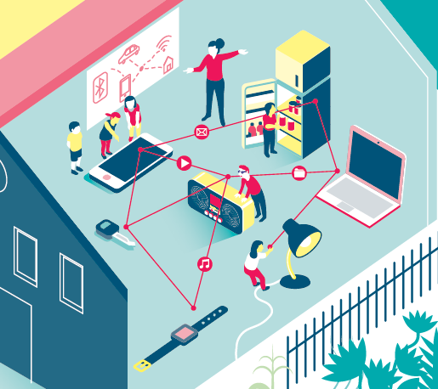
Notre projet : un bien commun pour les acteurs éducatifs
Des expertises historiques et des expertises de terrain, une connaissance au quotidien des pratiques des jeunes, au service du bien commun
Trois mouvements complémentaires de l’école, ancrés dans l’Education populaire, pour favoriser l’articulation des temps éducatifs

Slide 4
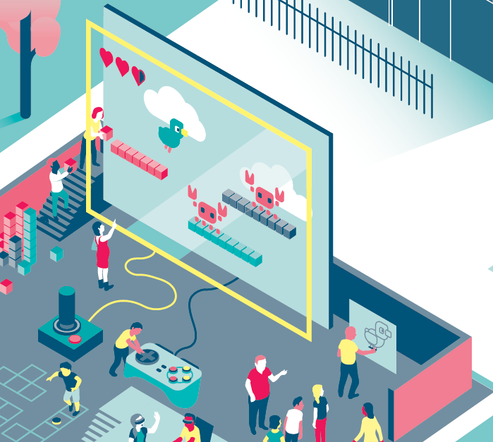
Trois réseaux nationaux pour une action éducative résolue
Une présence territoriale sans « trous dans la raquette »
Un exemple : 50 000 animateurs BAFA formés chaque année
La posture de trois grands mouvements d’Education populaire

Slide 5
D-Clics et des médias : 3 nouveaux parcours éducatifs / 4 formations clés en main
Un enjeu : la massification des pratiques d’éducation aux médias et à l’information dans les espaces éducatifs
Trois nouveaux parcours éducatifs : Webtv / Webradio / Blogs et expression en ligne / se rajoutant à des précédents parcours : Photo, Vidéo, (s')informer avec les médias sociaux…
Quatre formations clés en main

Slide 6
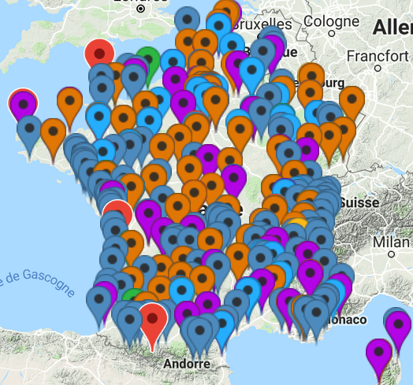
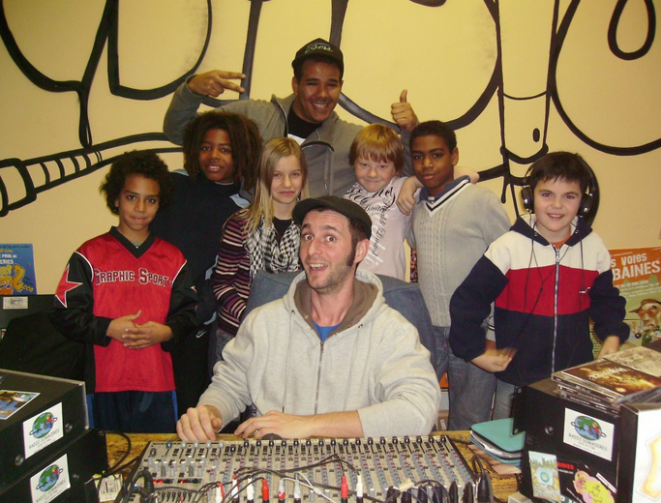
D-Clics et des médias : Construire sur un socle solide
23 coordinations régionales / 360 formateurs nationaux (+ 40 cette année) / + 3000 animateurs formés chaque année
Partout des actions éducatives de proximité :
testées / approuvées / à essaimer

Slide 7
Merci pour votre attention
Antonin COIS
Responsable du développement
La Ligue de l’enseignement
acois@laligue.org
07 82 61 12 93
Christian Gautellier
Directeur national des Ceméa en charge du pôle Médias, Numérique, Education et Citoyenneté
christian.gautellier@cemea.asso.fr

